Slide 1

Tin học 3
Chủ đề E2
Sử dụng phần mềm luyện tập thao tác với chuột máy tính
Bài 1: Làm quen với Mouse Skills

Slide 2


Ấn để đến trang sách

Slide 3







Khi học sử dụng máy tính,em đã sử dụng chuột. Nhưng em đã thao tác thành thạo với chuột chưa?
Thành thạo
Cần cải thiện thêm

Slide 4

Ấn để đến trang sách

Slide 5


HĐ 1: Khám phá phần mềm Mouse Skills
Phần mềm Mouse Skills là một phần mềm hữu ích giúp em luyện tập sử dụng chuột.
Logo của Mouse Skills

Slide 6
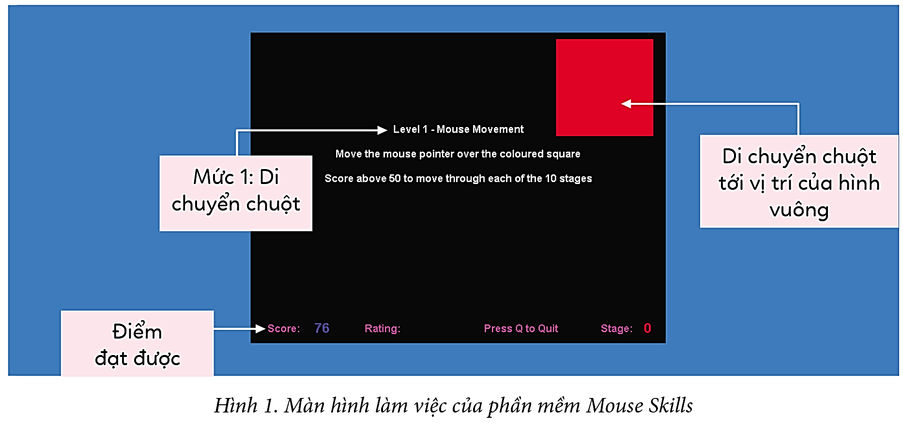
Hãy kích hoạt phần mềm Mouse Skills. Tiếp theo, em gõ phím N, di chuyển chuột và nói với bạn những gì em đã thấy trong các mô tả sau đây:

Slide 7
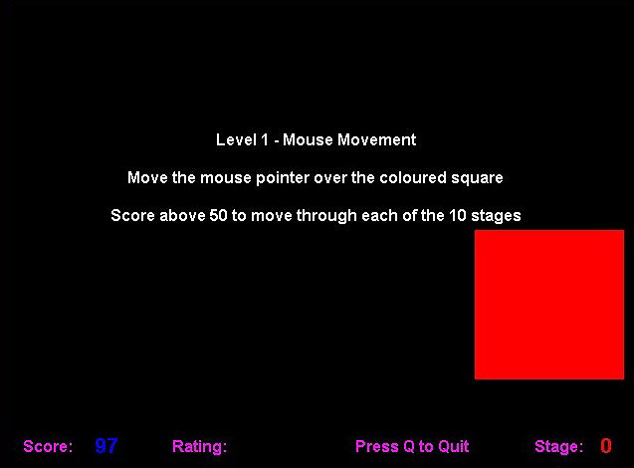
Các mức độ:
Chuyên gia: 70 - 100 điểm
Tốt: 50 - 69 điểm
Không tồi: 30 - 49 điểm
Người mới: 1 - 29 điểm
Số điểm mà em đạt được
Mức độ em đạt được

Slide 8

Thực hành
Em hãy di chuyển chuột tới vị trí các ô vuông xuất hiện lần lượt. Kết thúc phần này, Score và Rating của em đang ở mức độ nào ?

Slide 9

Khi muốn thoát khỏi phần mềm Mouse Skills, em làm thế nào?
Khi muốn thoát khỏi phần mềm Mouse Skills, em hãy gõ phím Q trên bàn phím.

Slide 10

HĐ 2: Thao tác với nút cuộn chuột
Phần mềm Mouse Skills không hướng dẫn em sử dụng nút cuộn chuột. Vậy em có muốn biết chức năng của nút này không?

Slide 11
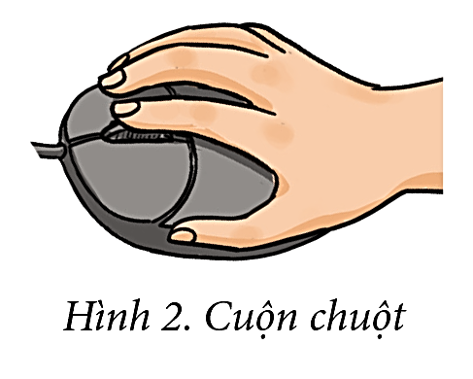

Em hãy làm theo các thao tác sau để khám phá chức năng của nút cuộn chuột:
Mở một tệp trình chiếu
Đặt ngón tay trỏ của em lên nút cuộn và cuộn nút xuống dưới, rồi lên trên (Hình 2)
Sau đó hãy trình bày cho thầy, cô và các bạn biết em đã thấy điều gì.

Slide 12

Khi em thao tác với nút cuộn chuột: cuộn nút xuống dưới, rồi lên trên thì trang trình chiếu của em cũng di chuyển xuống dưới hoặc lên trên.

Slide 13

Ấn để đến trang sách

Slide 14


Các em hãy thực hiện thao tác sau: “Nhấn nhanh nút chuột trái hai lần rồi thả ngón tay ra ngay” là mô tả thao tác nào với chuột máy tính?
Nhấn nhanh nút chuột trái hai lần rồi thả ngón tay ra ngay là mô tả của thao tác nháy đúp chuột.

Slide 15
Khi em cuộn nút cuộn chuột xuống dưới, màn hình làm việc sẽ thay đổi như thế nào?
1. Sang trái
2. Sang phải
3. Lên trên
4. Xuống dưới

Slide 16

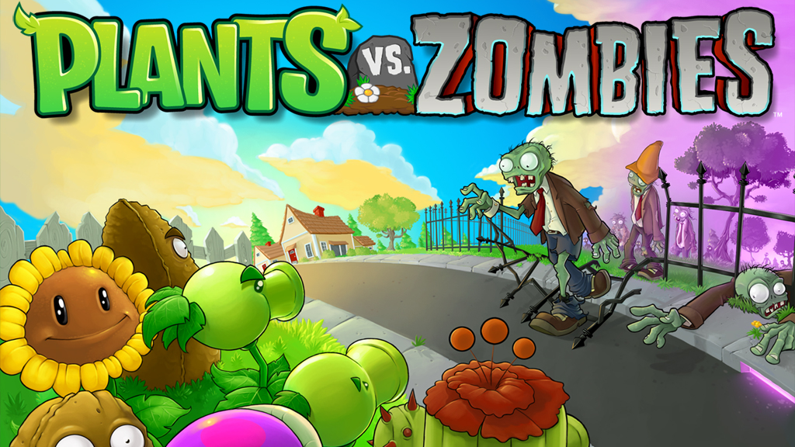



Slide 17

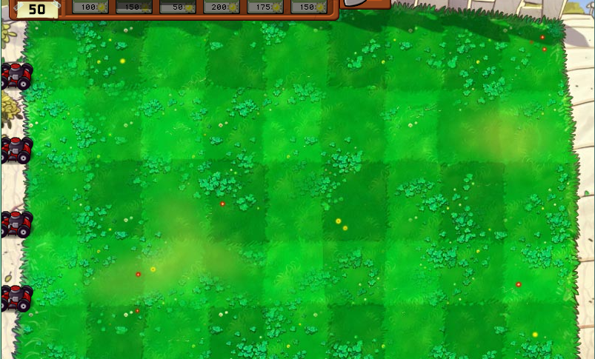


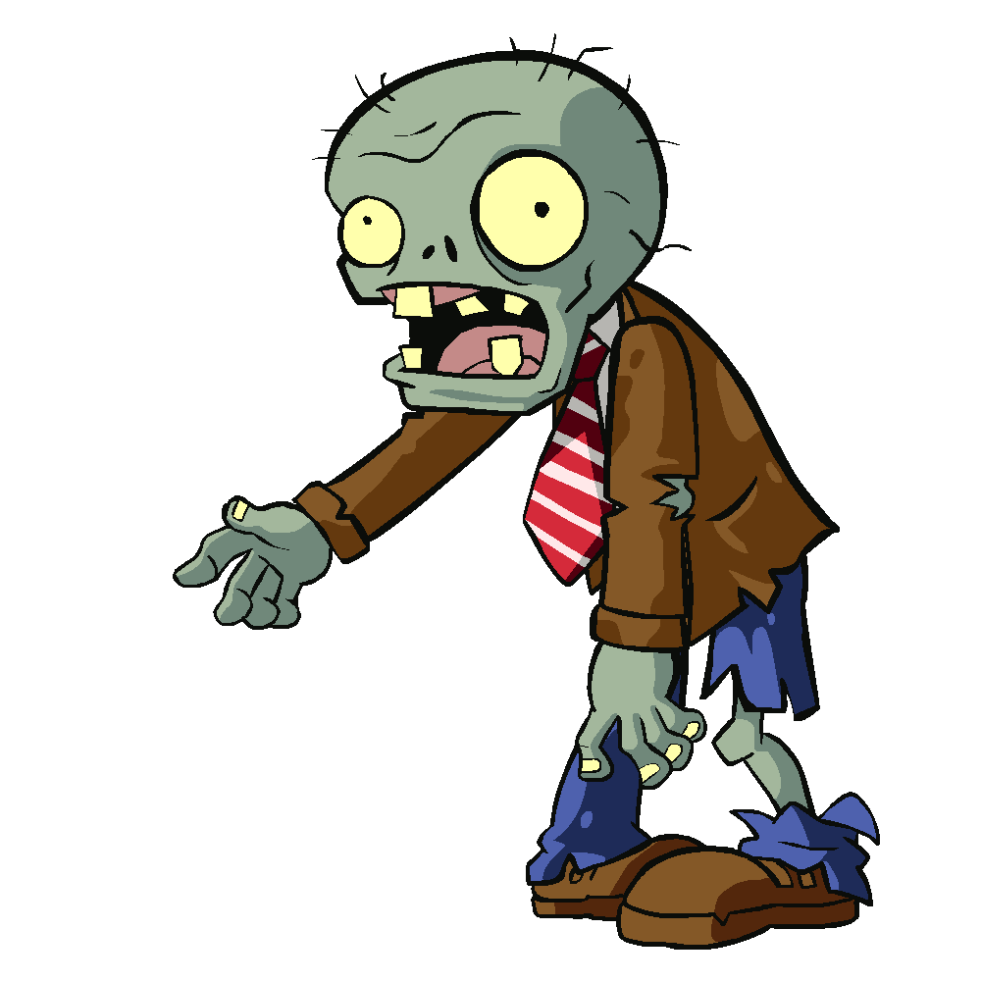








Notes:
giáo viên click vào hạt đậu bên trái theo số thứ tự để chuyển sang câu hỏi tương ứng
sau khi trả lời câu hỏi >> nếu đáp án đúng click vào cây đậu / đáp án sai click vào zombie (hoa đỏ là thua)
sau khi trả lời hết 4 câu >> click vào biển có hình tam giác ở giữa để chuyển sang slide nội dung tiếp theo

Slide 18
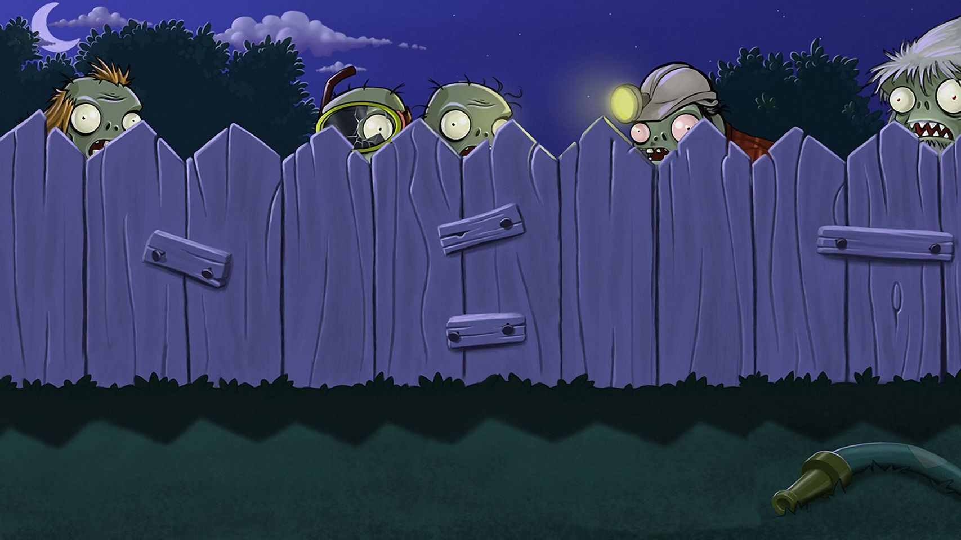



CÂU HỎI
1. Phần mềm Mouse Skills là một phần mềm ... ?
A. Giúp em luyện tập sử dụng chuột
B. Giúp em sử dụng máy tính
C. Giúp em luyện gõ bàn phím
D. Giúp em biết cách bảo vệ an toàn điện
Notes:
Click vào từng đáp án >> sau khi chọn đáp án, click vào hạt đậu để trở lại slide vườn cây tiêu diệt zombie

Slide 19
CÂU HỎI
2. Score trong Mouse Skills là gì ?
A. Mức độ đạt được
B. Điểm số em đạt được ở mỗi mức
C. Các mức luyện tập
D. Các điểm đạt được
Notes:
Click vào từng đáp án >> sau khi chọn đáp án, click vào hạt đậu để trở lại slide vườn cây tiêu diệt zombie

Slide 20
CÂU HỎI
3. Rating trong Mouse Skills là gì ?
A. Mức độ đạt được
B. Điểm số em đạt được ở mỗi mức
C. Các mức luyện tập
D. Các điểm đạt được
Notes:
Click vào từng đáp án >> sau khi chọn đáp án, click vào hạt đậu để trở lại slide vườn cây tiêu diệt zombie

Slide 21
CÂU HỎI
4. Khi muốn thoát khỏi phần mềm Mouse Skills thì em ấn phím nào ?
A. Phím N
B. Phím F2
C. Phím Q
D. Phím A
Notes:
Click vào từng đáp án >> sau khi chọn đáp án, click vào hạt đậu để trở lại slide vườn cây tiêu diệt zombie

Slide 22

Ấn để đến trang sách

Slide 23


Trò chơi “Thử tài nhanh tay”
Luật chơi:
Hai bạn sử dụng chuột để kích hoạt phần mềm trình chiếu.
Ai thực hiện thao tác đó nhanh hơn thì chiến thắng.

Slide 24







HƯỚNG DẪN VỀ NHÀ
Các em ôn tập lại nội dung của bài học ngày hôm nay
Hoàn thành các nhiệm vụ được giao
Soạn bài mới, Bài 2. Em luyện tập sử dụng chuột

Slide 25


Slide 26



Để kết nối cộng đồng giáo viên và nhận thêm nhiều tài liệu giảng dạy,
mời quý thầy cô tham gia Group Facebook
theo đường link:
Hoc10 – Đồng hành cùng giáo viên tiểu học
Hoặc truy cập qua QR code

